Slide 1

Кто главнее?

Slide 2

Поспорили один раз 1/2 и 0,5 кто из них главнее в математике.
Нет,
я главнее!!!
Я главнее!!!
0,5

Slide 3

Спорили они долго и пошли они к царице Математике во дворец, чтобы она решила, кто из них главнее.
Дворец Царицы Математики

Slide 4
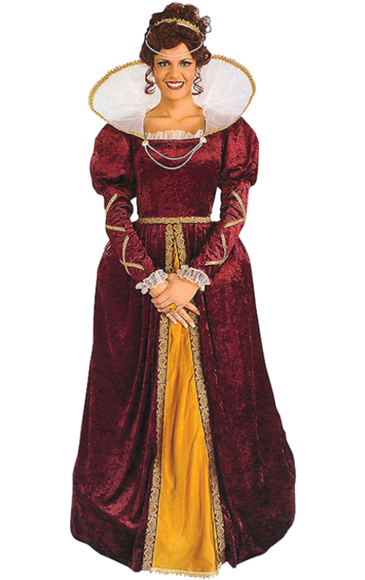

Царица Математика, мы поспорили, кто из нас главнее и не смогли решить, помогите нам
8
9
7
0
5
1
4
0,5
2
3
6

Slide 5
Я вам помогу, но мне на помощь должен прийти координатный луч.
8
7
9

Slide 6
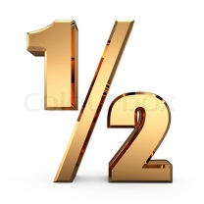
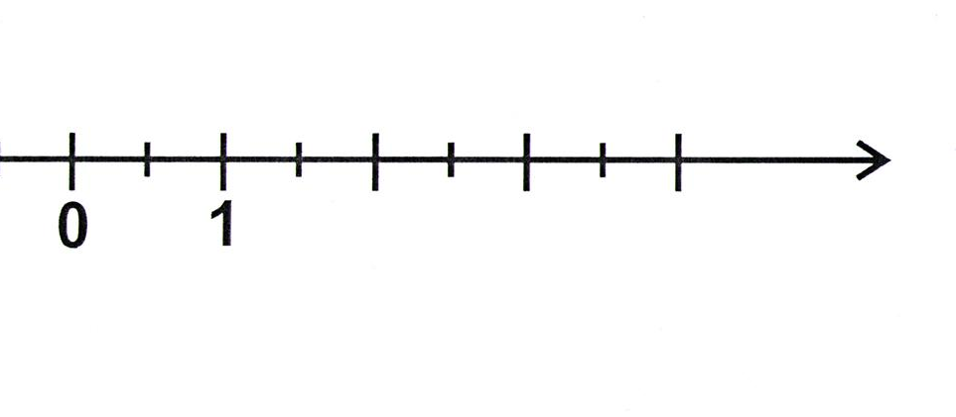
Координатный луч позвали, и царица сказала:
А теперь 1/2 и 0,5, встаньте на нем на свои места.
0,5

Slide 7
И обе они стали на одно место.
Вот видите, значит вы равные, идите и живите мирно.

Slide 8

И больше 1/2 с 0,5 не спорили, кто из них главнее.
0,5

Slide 9
Орехова Екатерина Петровна воспитатель детский сад №11 «Планета детства»

